Slide 1
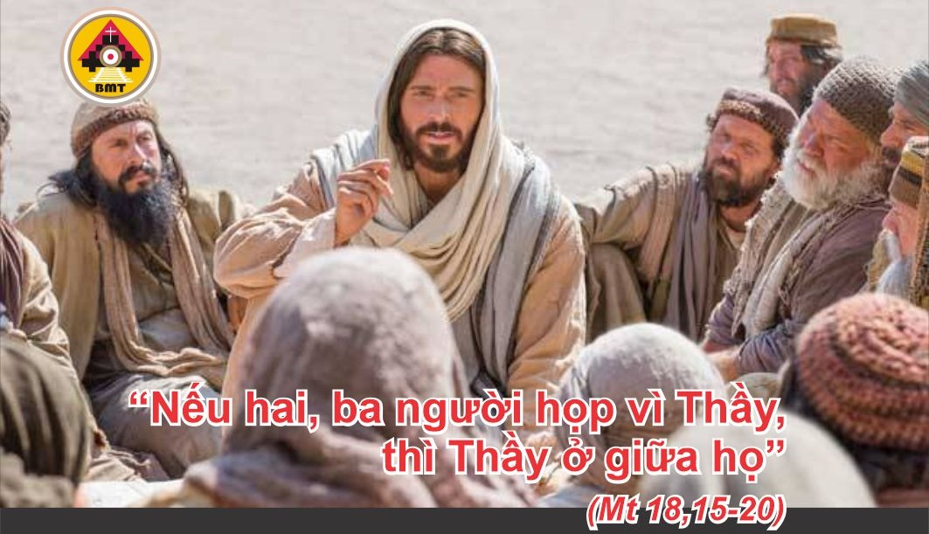

THỨ TƯ TUẦN XIX THƯỜNG NIÊN C

Slide 2

Lạy Chúa, xin Chúa nhìn lại lời minh ước, và xin đừng nỡ lãng quên đời sống con người cơ khổ. Lạy Chúa, xin Chúa đứng lên xét xử, và xin đừng quên lãng những ai tìm kiếm Chúa.
Ca nhập lễ

Slide 3

Bài Đọc 1: Ðnl 34, 1-12
“Môsê qua đời tại đó như Chúa đã truyền dạy, và không còn tiên tri nào như ông đứng lên nữa”.
Trích sách Đệ Nhị Luật

Slide 4
Ðáp: Chúc tụng Chúa là Ðấng đã ban cho linh hồn chúng tôi được sống
Đáp Ca:
Tv 65, 1-3a. 5 và 8. 16-17

Slide 5
Alleluia, alleluia! – Anh em hãy khiêm nhu nhận lãnh lời giao ước trong lòng, lời đó có thể cứu thoát linh hồn anh em. – Alleluia.

Slide 6
Phúc Âm: Mt 18, 15-20

Slide 7


Slide 8
Hỡi Giê-ru-sa-lem, hãy ca tụng Chúa, Đấng đã cho ngươi ăn no tinh hoa lúa mì.
Ca hiệp lễ

Slide 9
Ca Kết Lễ

Slide 10
THỨ TƯ TUẦN XIX THƯỜNG NIÊN C

